Slide 1
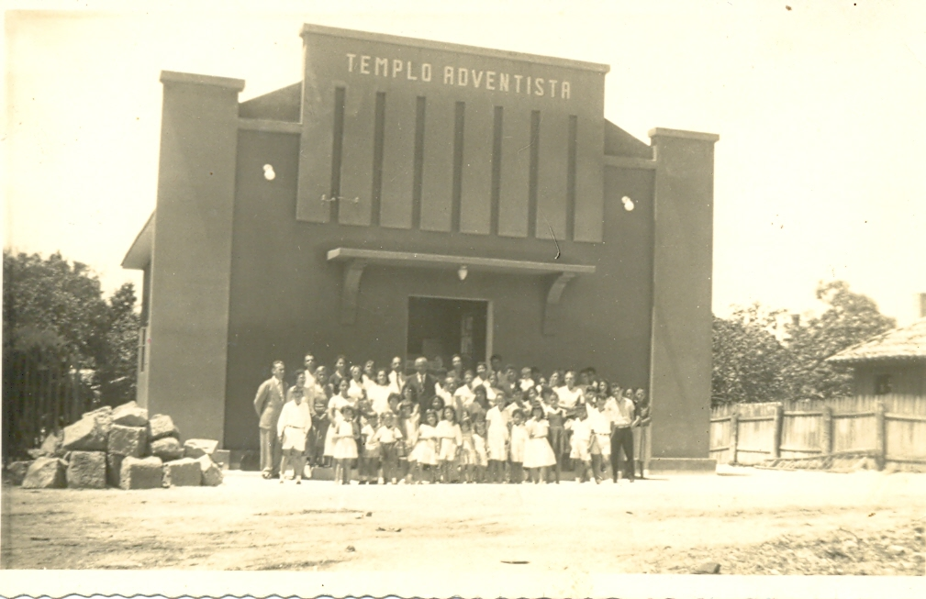
O ADVENTISMO:
ONTEM E HOJE
ESTUDO COMPARATIVO DO ADVENTISMO NOS DIAS DOS PIONEIROS E NA ATUALIDADE

Slide 2
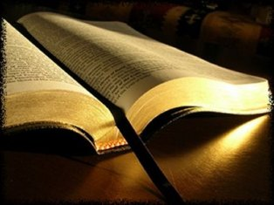
“... a igreja do Deus vivo, COLUNA E ESTEIO DA VERDADE.”
I Timóteo 3:15.

Slide 3
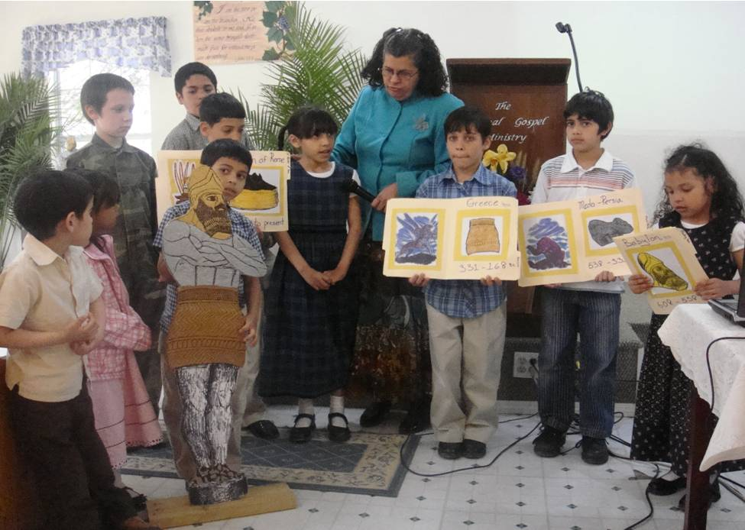
“A fim de apresentá-la a si mesmo igreja gloriosa, sem mácula, nem ruga, nem coisa semelhante, mas santa e irrepreensível.” Efésios 5:27.

Slide 4
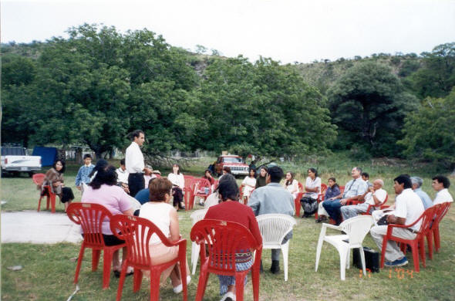
“O remanescente de Israel não cometerá iniqüidade, nem proferirá mentira, nem na sua boca se achará língua enganosa.” Sofonias 3:13.

Slide 5
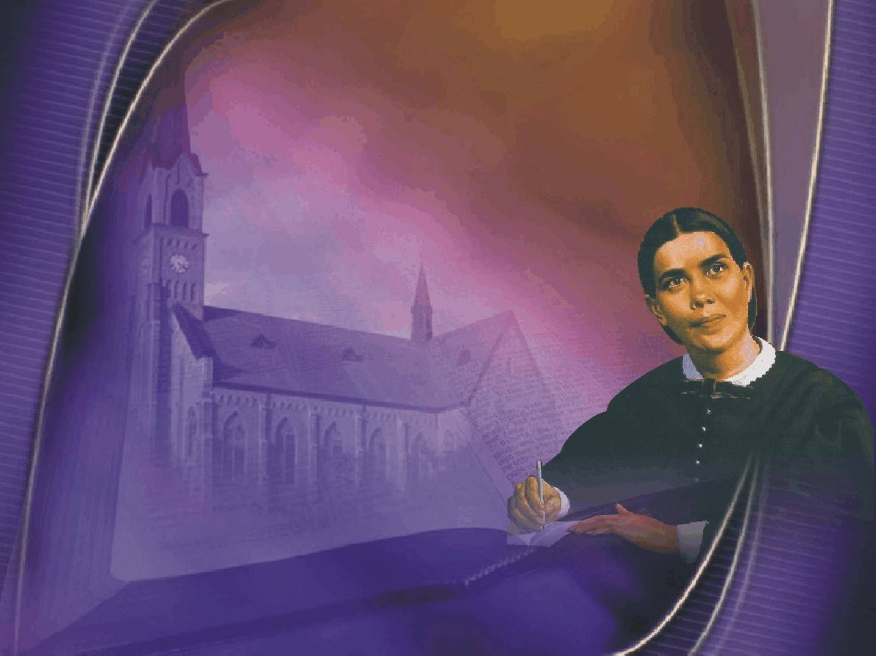
“... Nenhum alfinete deve ser removido no que o
Senhor estabeleceu... Nós encontraríamos segurança
em menos do que o Senhor nos tem dado nesses
últimos cinqüenta anos?” Review and Herald,
May 5, 1905.

Slide 6
DIVINDADE

Slide 7
ADVENTISMO ONTEM
Um Deus, pessoal, e Seu Filho Jesus Cristo.
ADVENTISMO HOJE
Trindade: “Há um só Deus: Pai, Filho e Espírito Santo,
Uma unidade de três pessoas co-eternas...”

Slide 8
TRINDADE

Slide 9
ADVENTISMO ONTEM
Os Pioneiros não criam em tal dogma, o principal de
Roma.
ADVENTISMO HOJE
Trindade: “Há um só Deus: Pai, Filho e Espírito Santo,
Uma unidade de três pessoas co-eternas...”

Slide 10
PERSONALIDADE DE DEUS

Slide 11
ADVENTISMO ONTEM
O Espírito Santo é a “glória de Deus, em forma de
uma pomba de ouro polido, que pousou sobre Jesus”
no batismo (Temperança, pág. 284).
ADVENTISMO HOJE
Em 1919, a IASD, entrou em controvérsia sobre a presença e personalidade de Deus, até que em 1980, oficializou a doutrina da Trindade, que como ensinava o pioneiro J. N. Andrews “é o vinho mais pernicioso da Babilônia, pois destrói a personalidade do Pai e do Filho.” Ou seja, o ensinamento da Trindade nega o Pai e o Filho, quando afirma que ambos e mais o Espírito Santo, são co-iguais e co-eternos (I Jo. 2:22).

Slide 12
NATUREZA
DE CRISTO

Slide 13
ADVENTISMO ONTEM
“... EM TUDO fosse feito SEMELHANTE a seus irmãos,
...” Heb. 2:17. “Até 1957 houve no adventismo FORTE
CONSENSO de que a humanidade de Jesus era igual
à de toda pessoa após a queda de Adão (posição
pós-queda).” Wilson Endruveit, Revista Adventista,
agosto de 2004, pp. 12-14.
ADVENTISMO HOJE
Em 1957, a IASD, aceitou o ensinamento de que Jesus veio com a natureza do Adão antes da queda (pré-lapsariana), aceitando um Jesus que não veio na mesma carne que a nossa. Eles agora
argumentam igual a Roma – Dizem: Ele veio em carne, mas não
a carne caída pecaminosa. Estão igualmente preenchendo as
condições do anticristo (II João 7, 10 e 11).

Slide 14
CRIAÇÃO
DO MUNDO

Slide 15
ADVENTISMO ONTEM
“No princípio era o Verbo, e o Verbo estava em Deus,
e Deus era com o Verbo.” (Tradução correta de João
1:01).
“PAI E FILHO empenharam-Se na grandiosa, poderosa
obra que tinham planejado – a criação do mundo.”
História da Redenção, pág. 20.
ADVENTISMO HOJE
Pai, Filho e Espírito Santo se envolveram na obra da criação.

Slide 16
CRIAÇÃO
DO HOMEM

Slide 17
ADVENTISMO ONTEM
“... disse Deus a Seu Filho: ‘Façamos o homem à
nossa imagem.’ Gên. 1:26.” História da Redenção,
pág. 21.
ADVENTISMO HOJE
“Façamos o homem ... O verbo e o pronome ... Indicando o trinitarismo da Divindade – Deus Pai, Deus Filho e Deus Espírito Santo.” Nisto Cremos, pág. 116.

Slide 18
EXPIAÇÃO
DO PECADO

Slide 19
ADVENTISMO ONTEM
“... antes que a obra de Cristo pela redenção dos
homens seja completada há uma obra de expiação
para a remoção do pecado do santuário. ... Cristo
tinha somente completado uma parte de Sua obra
como nosso Intercessor, para entrar para outra
porção de Sua obra, e Ele ainda pleiteia o Seu
sangue perante o Pai em benefício dos pecadores.”
O Conflito dos Séculos, págs. 421-422, 429.
ADVENTISMO HOJE
Cristo fez uma expiação completa na cruz do
Calvário.

Slide 20
DIA DO
SENHOR
APOC. 1:10

Slide 21
ADVENTISMO ONTEM
“Eu fui arrebatado em espírito no dia do Senhor...”
Apocalipse 1:10.
“O DIA DO SENHOR mencionado por João era o
SÁBADO, ...” EGW, Santificação, pág. 74 (CD ROM).
ADVENTISMO HOJE
“Com base no livro From Sabbath to Sunday, de
Samuelle Bacchiocchi, mostrei finalmente que a
expressão não se refere nem ao Sábado nem ao
Domingo, mas ao tempo em que nosso Senhor Jesus
deverá regressar a este mundo para continuar a sua
obra de resgate do ser humano.” Almir A. Fonseca, Revista Ministério, maio/junho de 1993, pp. 31-32.

Slide 22
ECUMENISMO

Slide 23
ADVENTISMO ONTEM
“Quando os que se estão unindo com o mundo,
contudo reivindicando grande pureza, apelam por
união com os que sempre foram opositores da
causa da verdade, deveríamos temê-los e evitá-los
tão firmemente quanto o fez Neemias.” Profetas e
Reis, pág. 660.
ADVENTISMO HOJE
“A IASD participa do Conselho Mundial de Igrejas –
uma organização ecumênica – nos EUA, como membro cooperador, desde a década de 1950.”
M. L. Andreasen, Carta nº 01.

Slide 24
IDOLATRIA

Slide 25
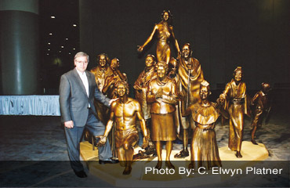
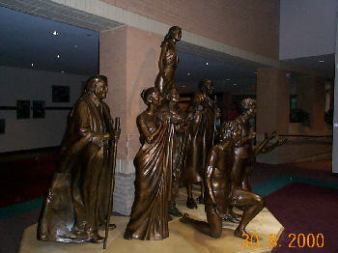
ADVENTISMO ONTEM
“Não farás para ti imagens de esculturas,...” Êxodo
20:04.
“Toda a forma imaginável de erro será aceita pelos
Que voluntariamente rejeitem a verdade...” Grande
Conflito, pág. 385 (CD ROM).
ADVENTISMO HOJE
Na Conferencia Geral de 2000 em Toronto, Canadá, um dos eventos principais foi a exibição das esculturas.

Slide 26
ROMA

Slide 27
ADVENTISMO ONTEM
“A Igreja Papal nunca abandonará a sua pretensão à
infalibilidade. ... Os homens cerram os olhos ao verdadeiro caráter do romanismo ... O povo necessita ser despertado a fim de resistir aos avanços desse perigosíssimo inimigo da liberdade civil e religiosa.”
Grande Conflito, págs. 569-586.
ADVENTISMO HOJE
A IASD assinou contrato de amizade com a Igreja Católica Apostólica Romana da Polônia em 2000, em Toronto, Canadá. A IASD não considera mais a Igreja Católica como sendo a Babilônia descrita na Bíblia.

Slide 28
VENERAÇÃO
DA CRUZ

Slide 29
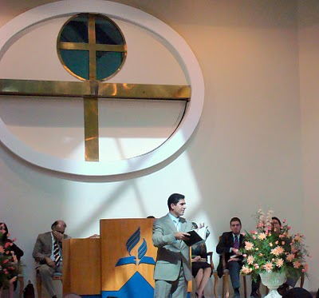
ADVENTISMO ONTEM
“Assim como judeus professam reverenciar a lei,
Pretendem os romanistas reverenciar a cruz. Exaltam o símbolo dos sofrimentos de Cristo, enquanto no viver negam Aquele a quem ela representa.” Grande Conflito, pág. 568 (CD ROM).
ADVENTISMO HOJE
Tornou-se moda a IASD exibir cruzes, no púlpito, na frente das igrejas, etc. Tiraram os três anjos da logomarca da IASD, fazendo
da cruz a imagem central da
fé adventista. A cruz nunca
foi maravilhosa, mas sim
Aquele que nela morreu para
nos salvar (Isa. 9:06).

Slide 30
144 MIL

Slide 31
ADVENTISMO ONTEM
“Os santos vivos, 144.000 em número, são considerados as primícias de Deus e do Cordeiro.”
O Conflito dos Séculos, pág. 649.
ADVENTISMO HOJE
A IASD declara hoje que esse número é simbólico, e representa todos quantos são do povo de Deus. Em outras palavras, não há limite. Um grande engano ser o número 144 mil simbólico, pois haveria lugar para todos serem salvos, assim não teríeis que vos preocupar, e não teríeis que vos preparar e não teríeis que pôr de parte os vossos pecados e serdes perfeitos, apenas aceitar a Jesus e ter fé somente e recebereis o selo de Deus para serdes salvos.

Slide 32
VOTOS
BATISMAIS

Slide 33
ADVENTISMO ONTEM
De 1967 até 1980, constava dos votos batismais: “Crê em Deus Pai, em Seu Filho Jesus Cristo e no Espírito Santo,...”
ADVENTISMO HOJE
A partir da década de 1980 começou a mudar os votos batismais. Exemplo: Votos Batismais de 2002:
1- Você crê, ... que o Pai, o Filho e o Espírito Santo se constituem em um só Deus, denominado a Trindade?
2- Aceita a morte de Jesus...?
3- Aceita que a expiação do homem foi consumada na cruz...?

Slide 34
ORAÇÃO

Slide 35
ADVENTISMO ONTEM
Dirigida ao Pai, em nome do Seu único Filho, Jesus Cristo, com base em Mateus 6:06 e 09; João 14:13 e 23.
ADVENTISMO HOJE
“... parece lógico que o povo de Deus possa orar diretamente ao Espírito Santo e adorá-Lo. ... parece lógico e prático dirigir petições e louvores apropriados a qualquer componente do Trio celestial,...” Livro “A Trindade”, pág. 307 (CPB).

Slide 36
DENOMINAÇÃO

Slide 37
ADVENTISMO ONTEM
“Nas balanças do santuário há de ser pesada a IASD. Ela será julgada pelos privilégios e vantagens que tem gozado. Se sua experiência espiritual não corresponde às vantagens que, a preço infinito, Cristo lhe concedeu; se as bênçãos que lhe foram conferidas não a habilitarem para fazer a obra que lhe foi confiada, sobre ela será pronunciada a sentença: ‘Achada em falta.’ Pela luz que lhe foi concedida, pelas oportunidades dadas, será ela julgada. ...” Eventos Finais, pág. 53.
ADVENTISMO HOJE
“Os pontos de vista da igreja finalmente mudaram porque os adventistas chegaram a uma compreensão diferente da evidência bíblica.” Livro “A Trindade”, pág. 221 (CPB).

Slide 38
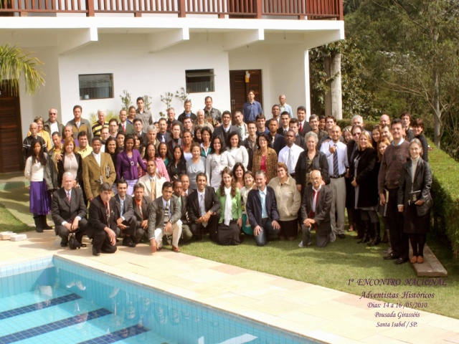
PARA ONDE VAMOS?
“Deus possui uma igreja. Não é uma grande catedral, nem uma igreja
oficialmente estabelecida, nem as diversas denominações, mas sim o povo
que ama a Deus e guarda seus mandamentos. Porque onde estão dois ou
três reunidos em meu nome, ali estou no meio deles. (Mateus 18:20). Ainda
que Cristo esteja entre poucos humildes, esta é Sua igreja, pois somente a
presença do Alto e Sublime que habita a eternidade pode constituir uma
Igreja.” EGW, Manuscript Releases, Vol. 17, págs. 81, 82.

Slide 39
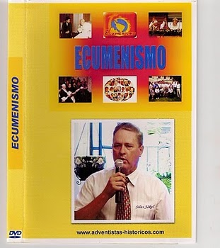
VOCÊ QUER SABER SE A SUA IGREJA ESTA
NO ECUMENISMO?
Peça já os DVDs acima, que enviaremos pelo correio totalmente grátis.
Envie o seu endereço residencial para o seguinte E-mail:
arautosdaverdade@hotmail.com

Slide 40
“Olhai por vós mesmos, para que não percamos o que
temos ganho, antes recebamos o inteiro galardão.”
II João v. 08.

Slide 41
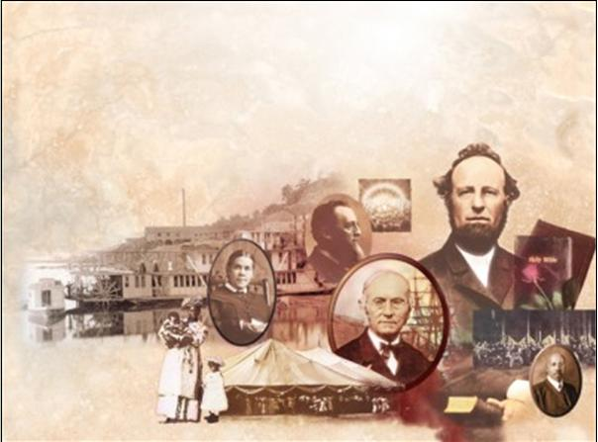
Estudo formatado pelos Adventistas do 7º Dia Históricos de Florianópolis-SC
Contato: arautosdaverdade@hotmail.com
Visite: WWW.ADVENTISTAS-HISTORICOS.COM

